Slide 1




así Soy yo

Slide 2
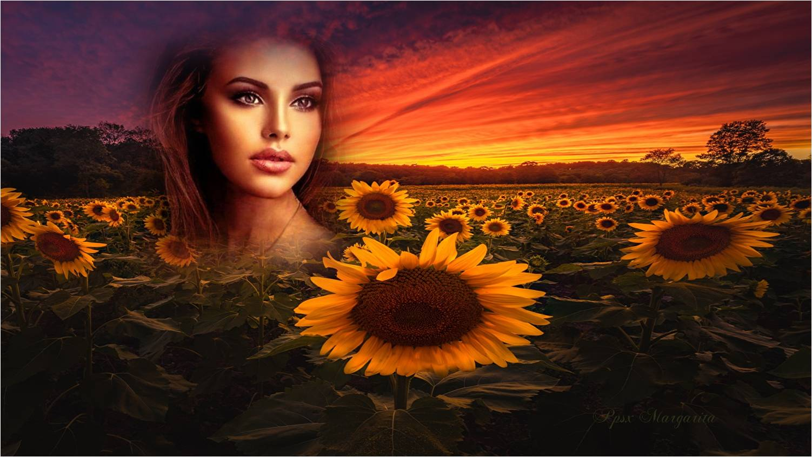



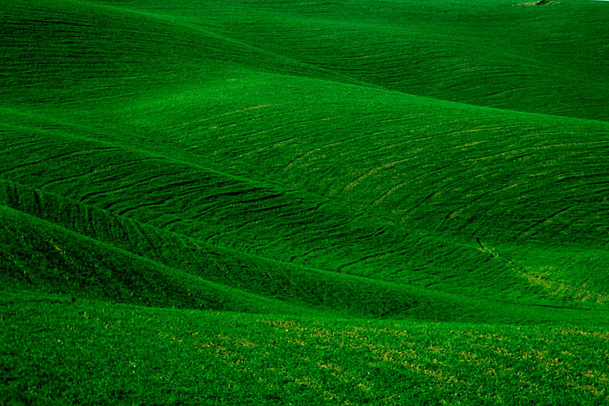

Slide 3
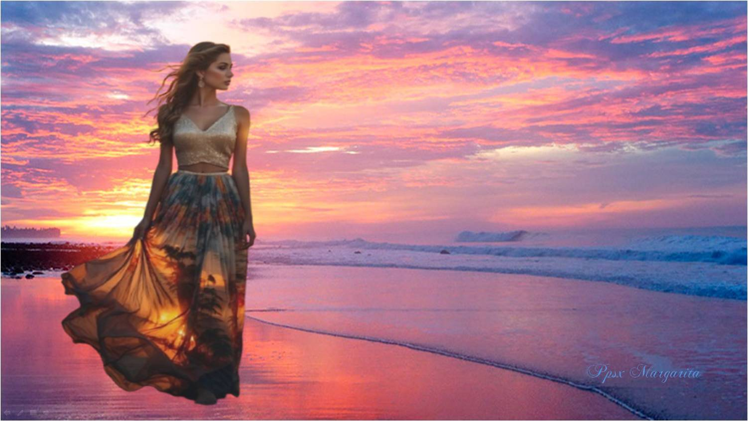
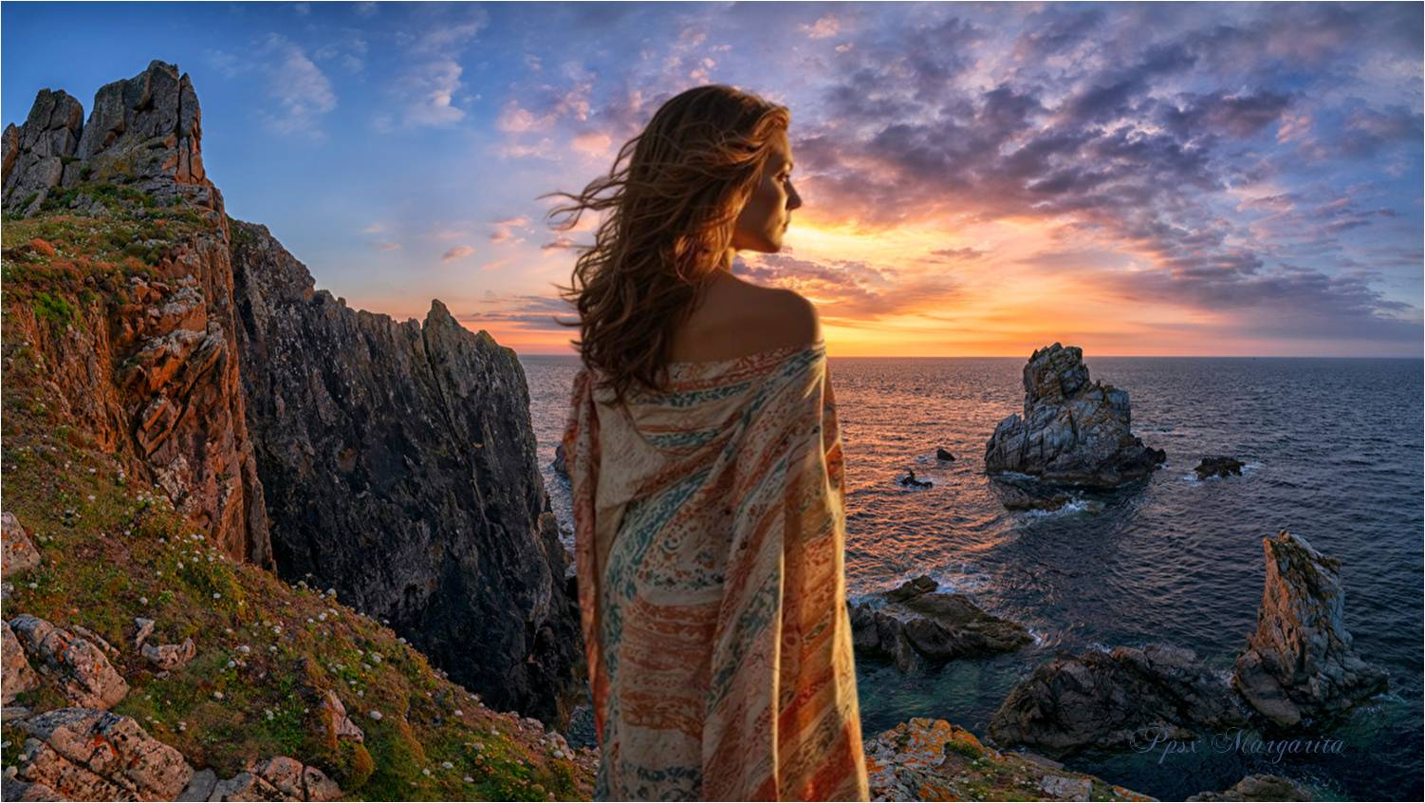
Soy la que extraña a los que ama y la que olvida a quienes la olvidaron...
La que se rompió como un cristal cuando la vida le dio de lleno la peor pedrada.

Slide 4

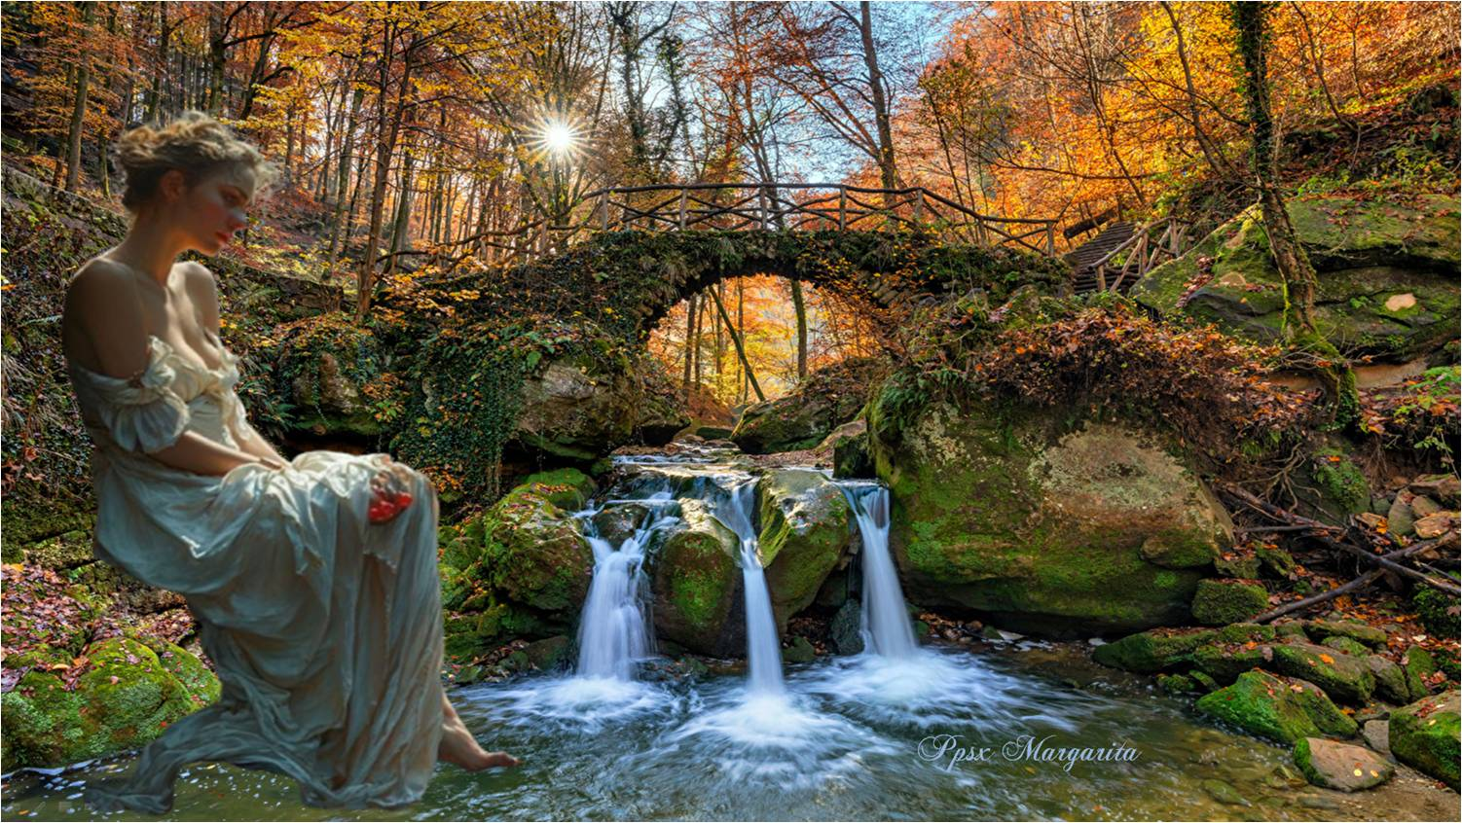
Soy la que no sabe de rencores...
La que se enoja fácil y se desenoja más fácil pero no pierde la memoria.

Slide 5
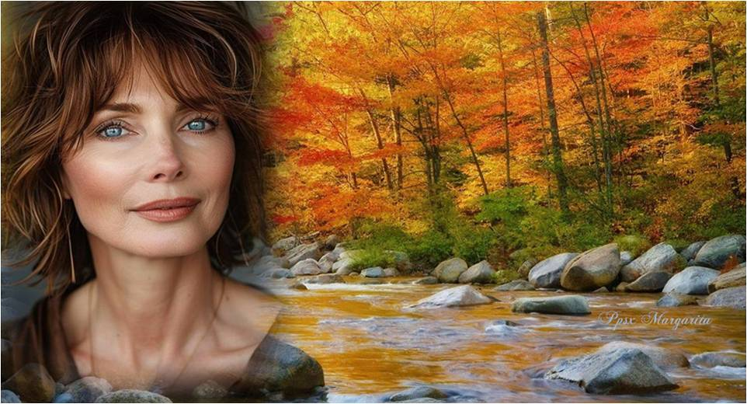
La que se preocupa por todos porque todos los suyos son un pedazo de si misma.

Slide 6
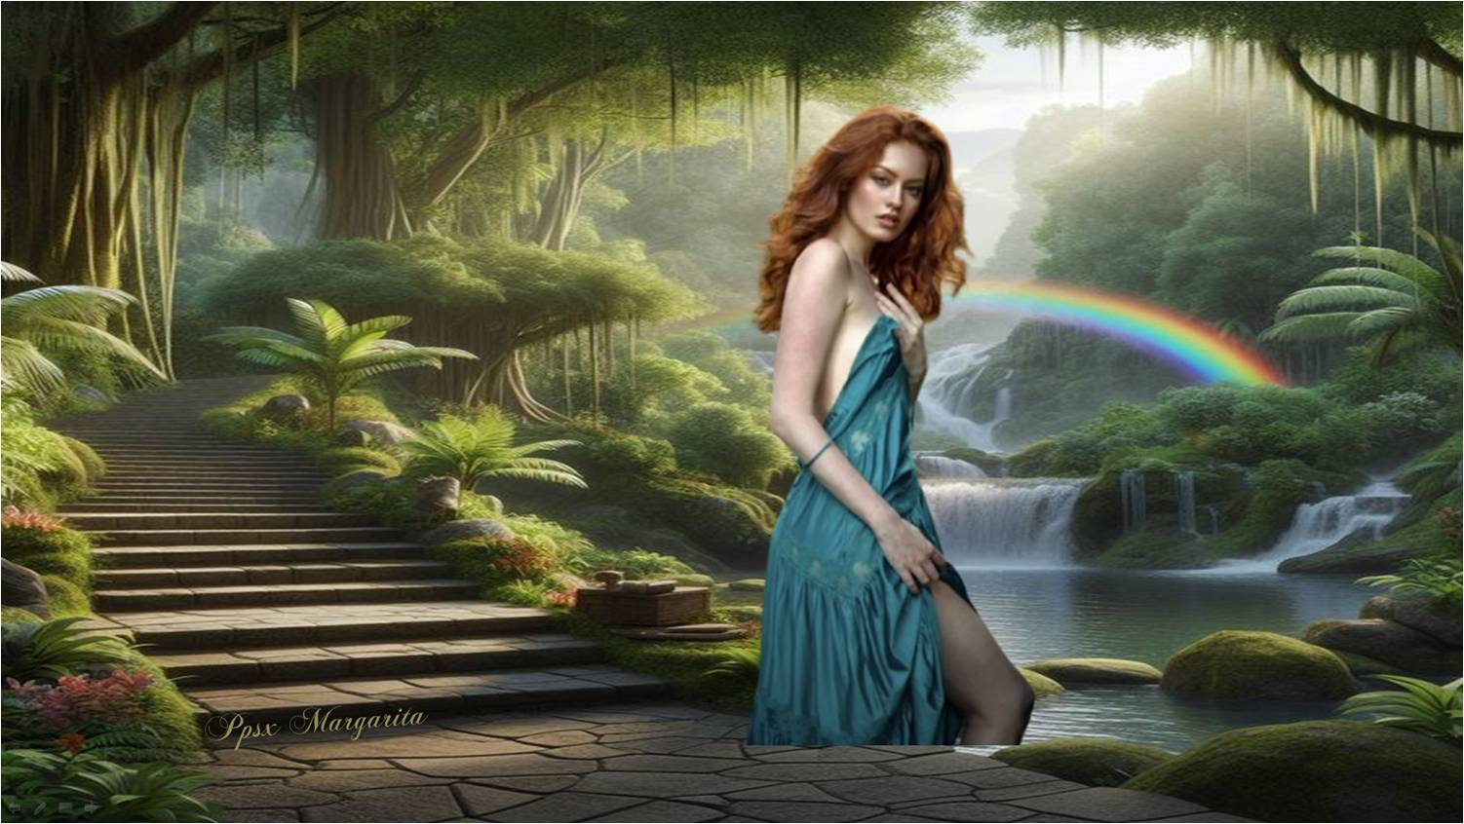

Slide 7
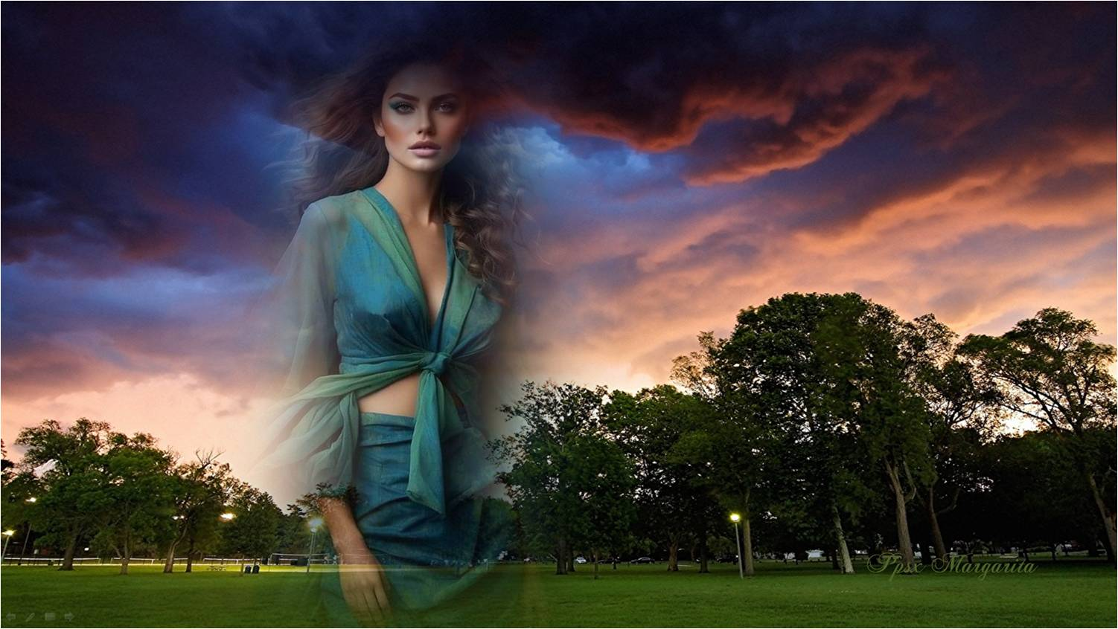
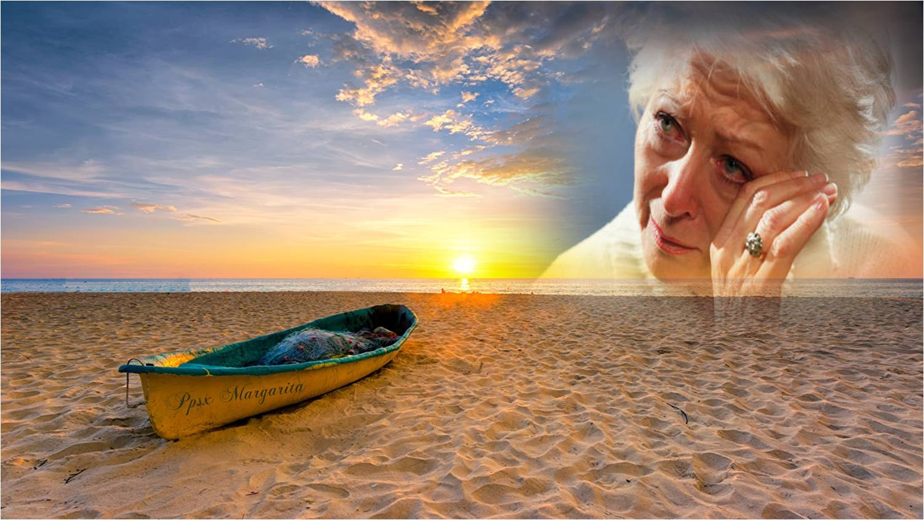
También soy la tormenta que se puede desatar en un suspiro.
Soy la lluvia calma cuando las ausencias inundan los ojos

Slide 8
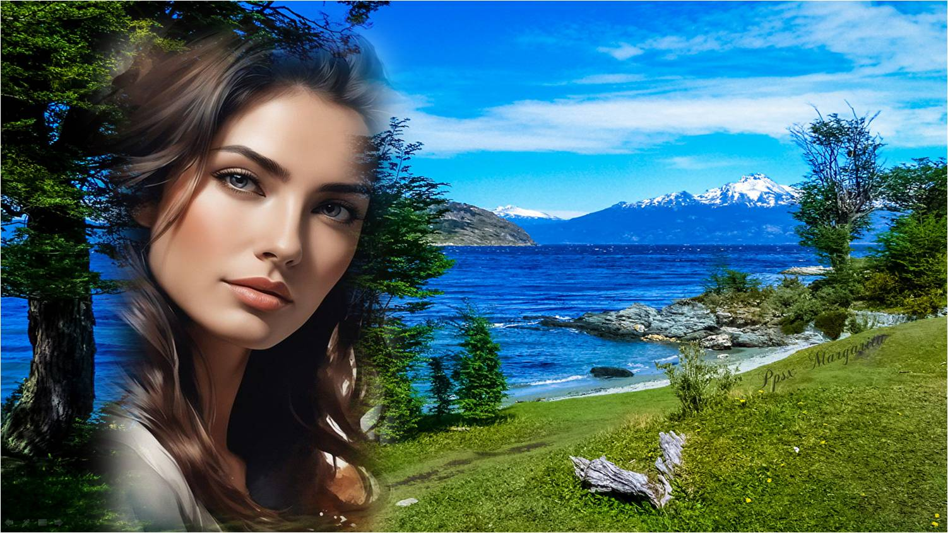
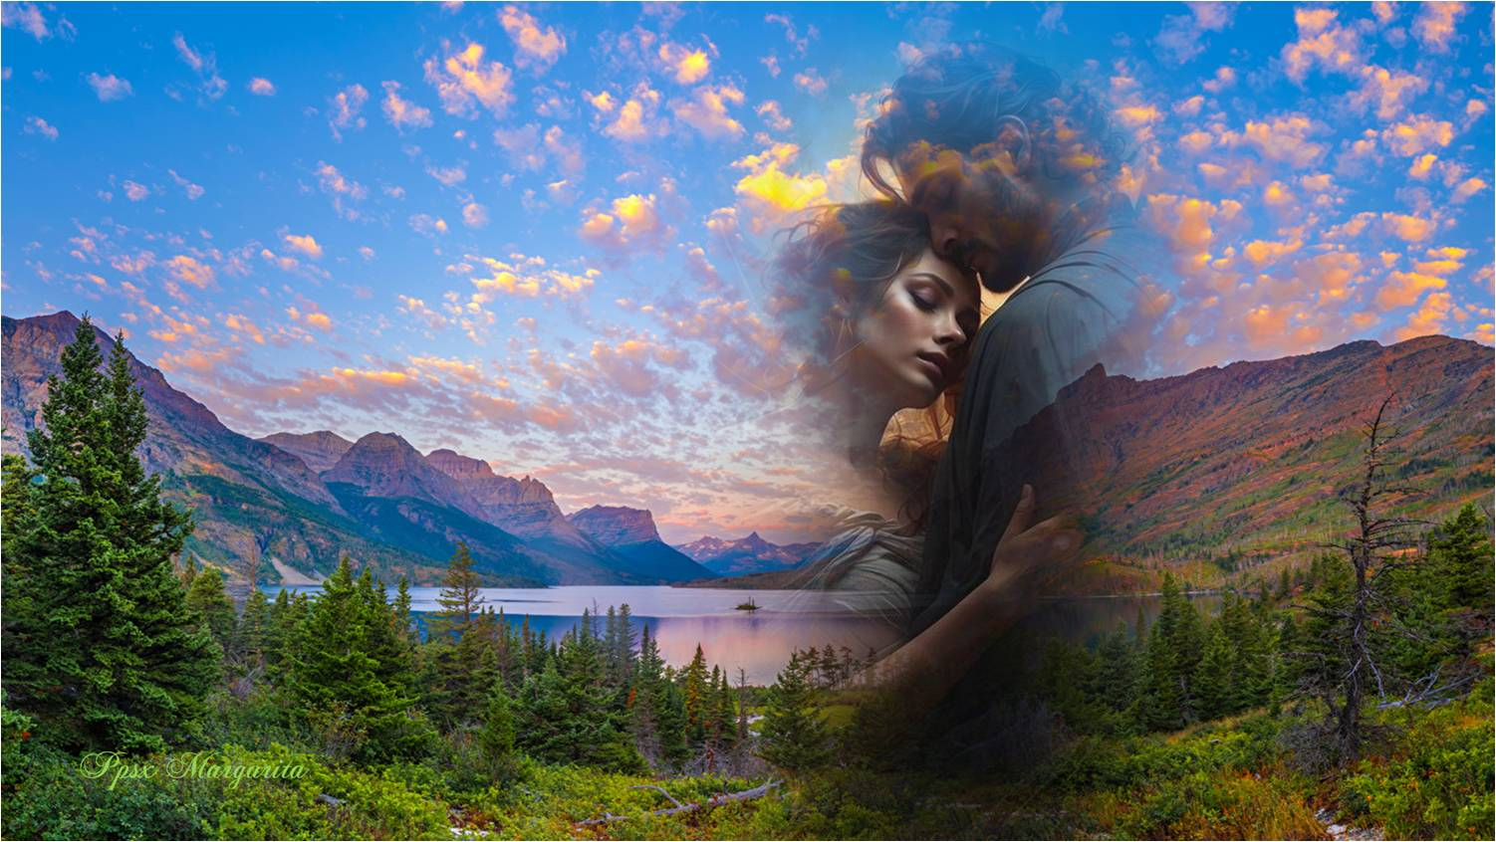
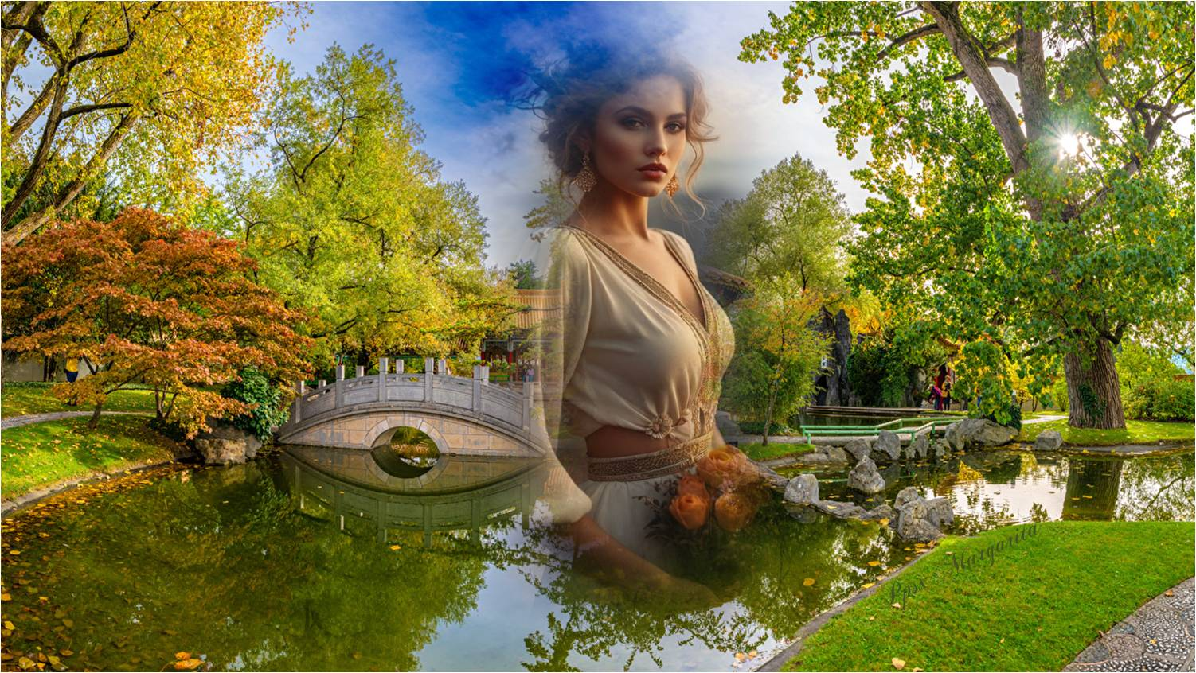
Más allá de ella misma sin importar cuanto amor hay del otro lado de la acera
Soy la que ama...
Pero que está aprendiendo a distinguir quien si…
quien no.

Slide 9
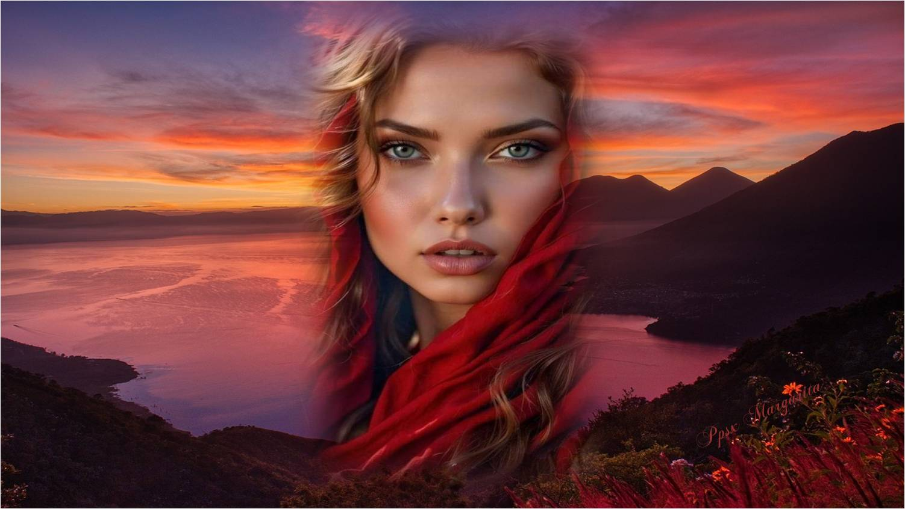
La que ve más allá de las máscaras por mucho que se quieran disfrazar.

Slide 10
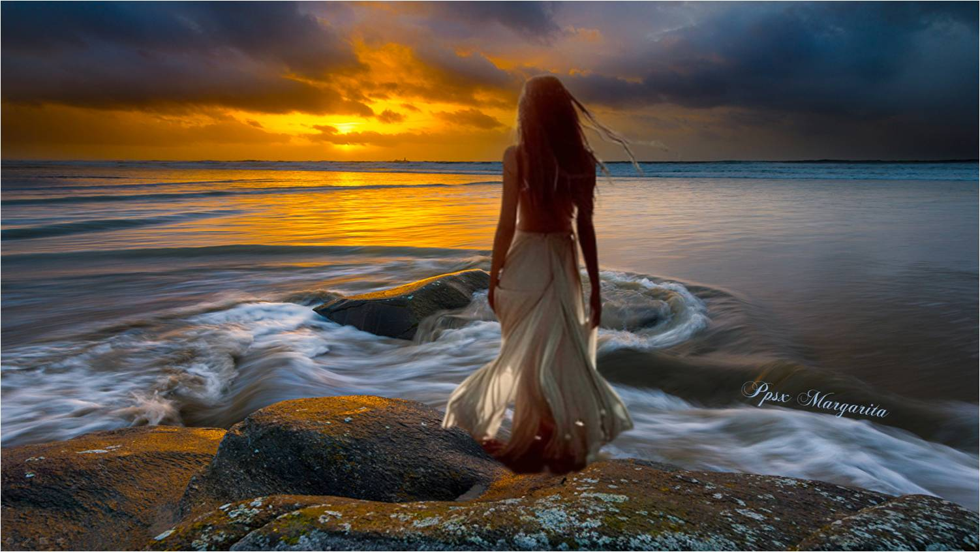

Slide 11
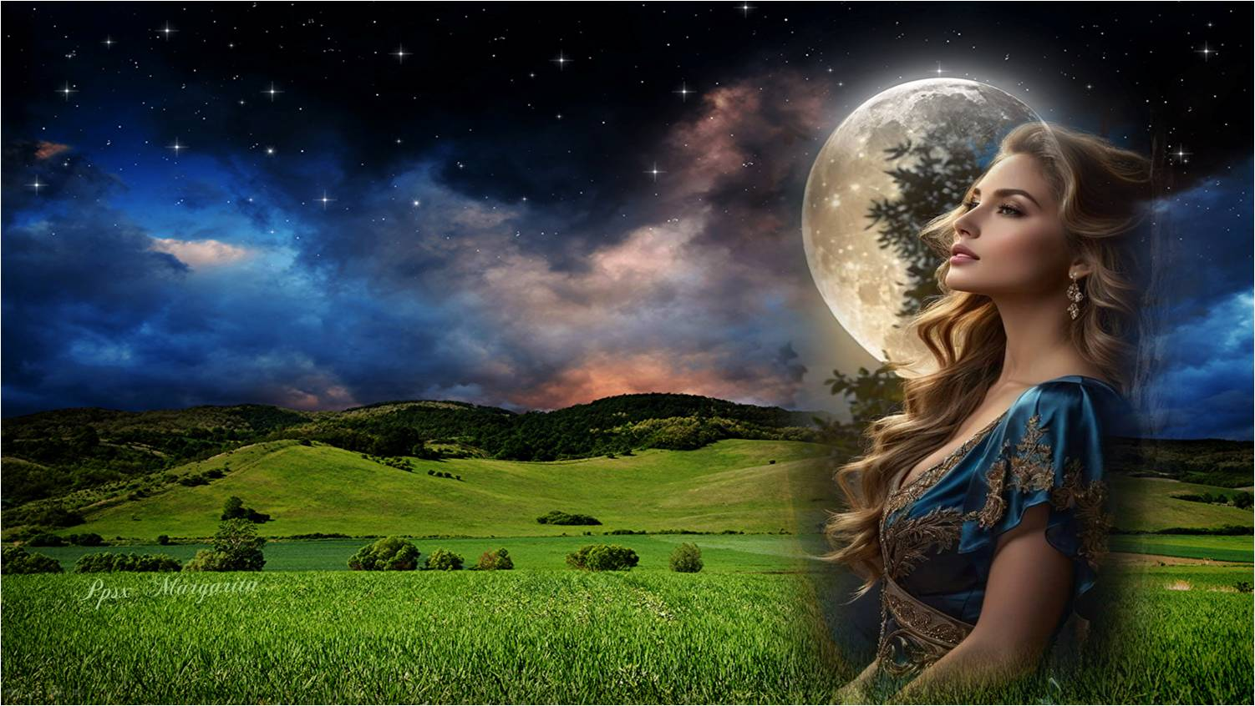
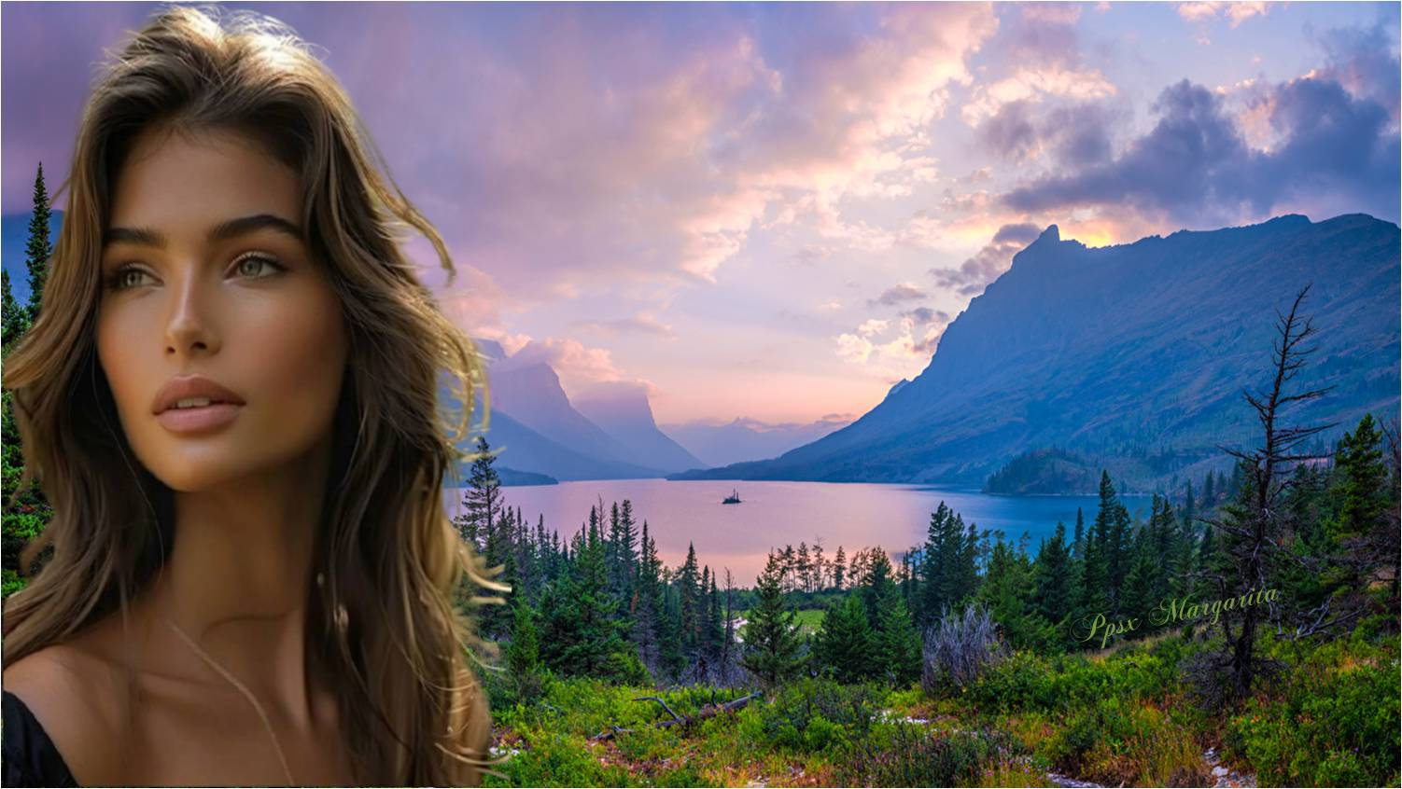
Soy la que la vida forjó a fuego y golpes como el acero de las espadas.
Soy la que sostienen las raíces aunque le hayan nacido alas.

Slide 12
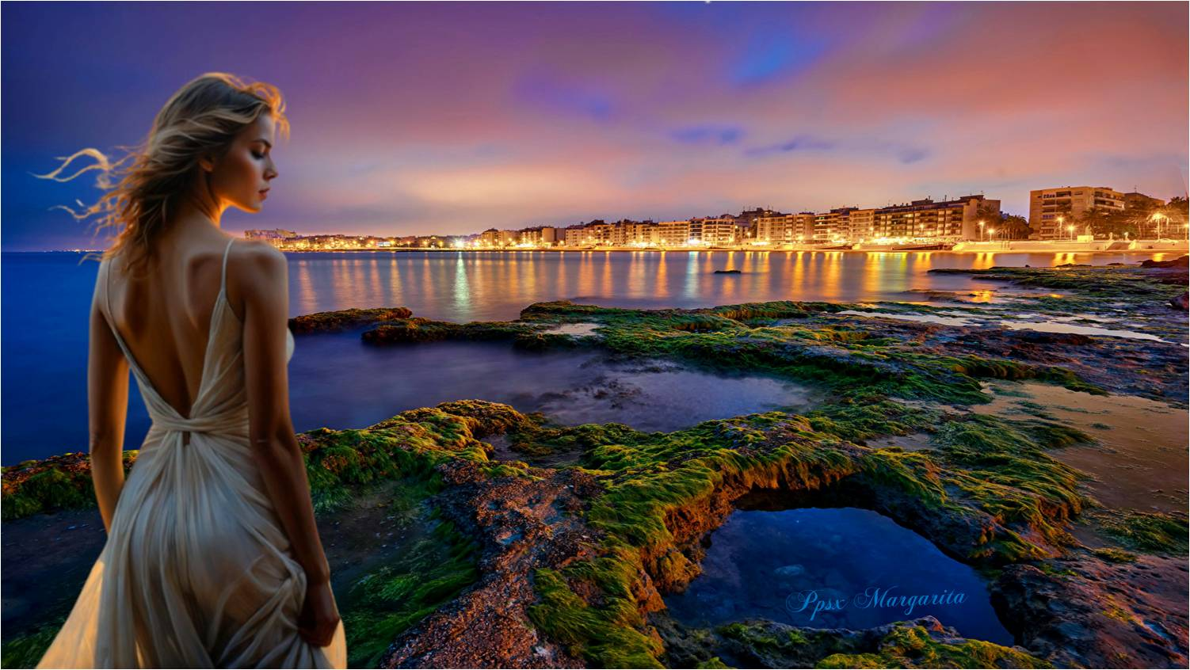
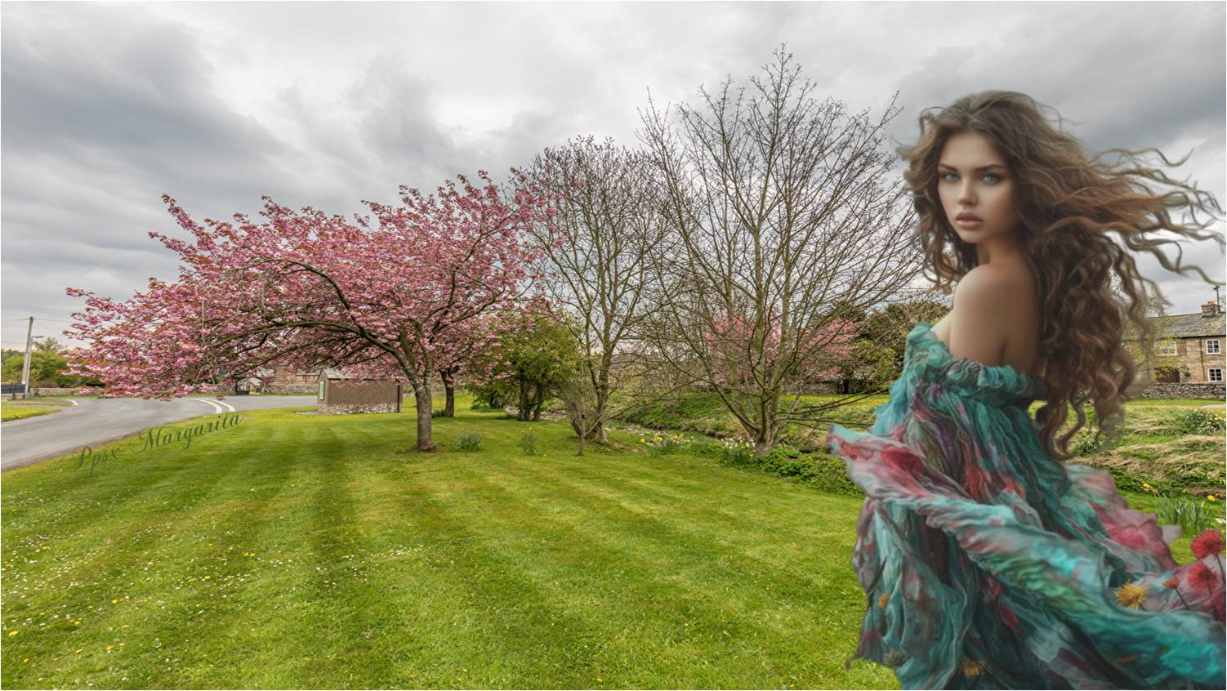
Soy la noche con sus secretos y el día con su luz...
El invierno que da paso a su primavera

Slide 13
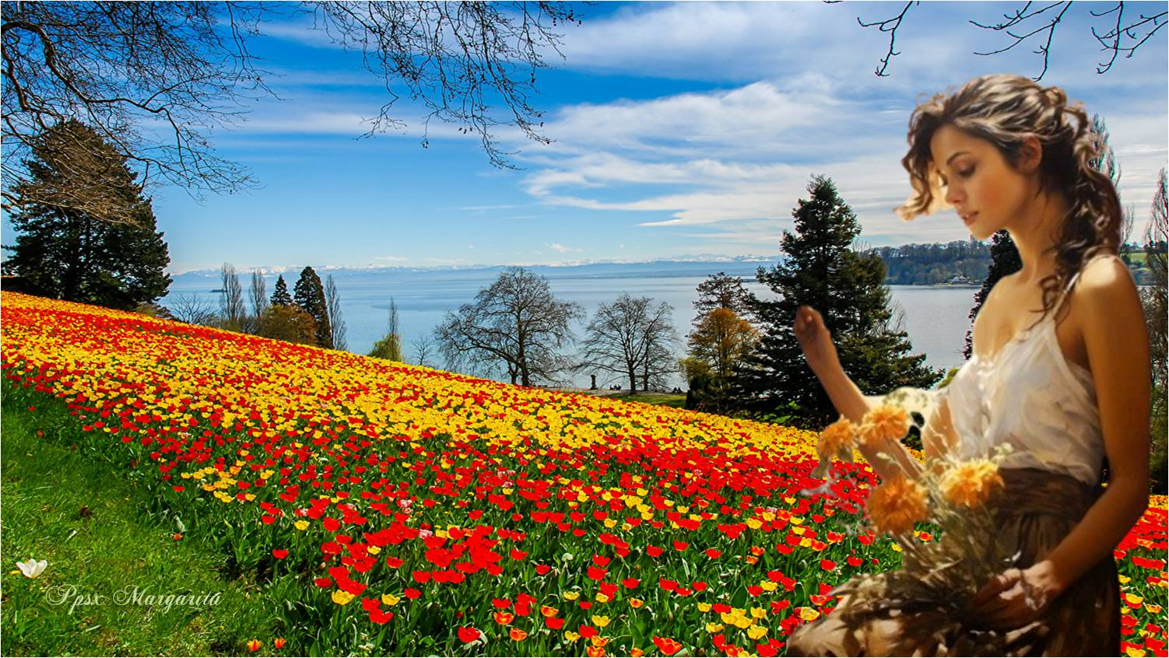
Porque la vida no es un invierno eterno y aunque no queramos verlas llegarán las
flores.

Slide 14
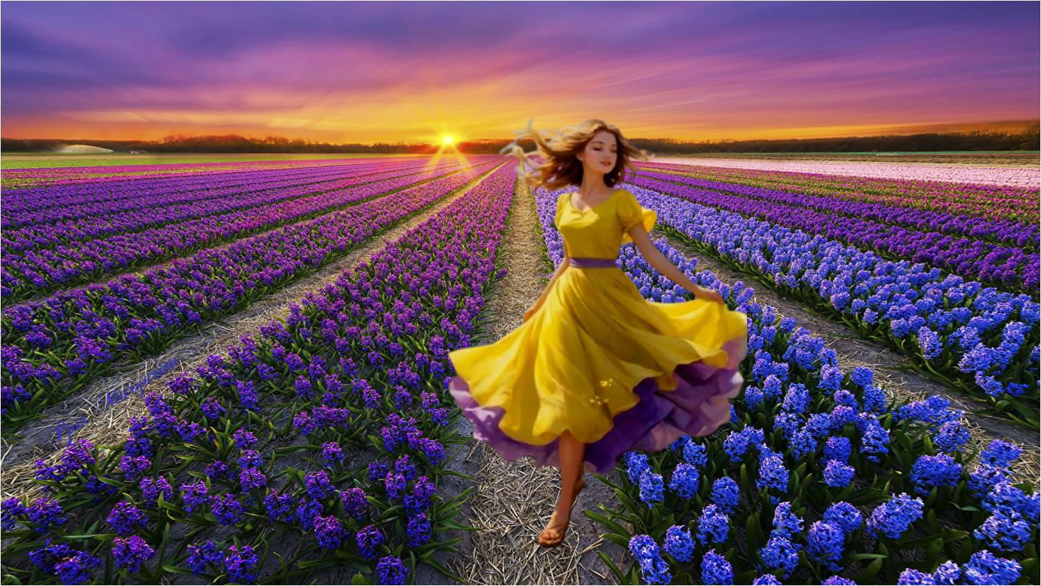

Slide 15
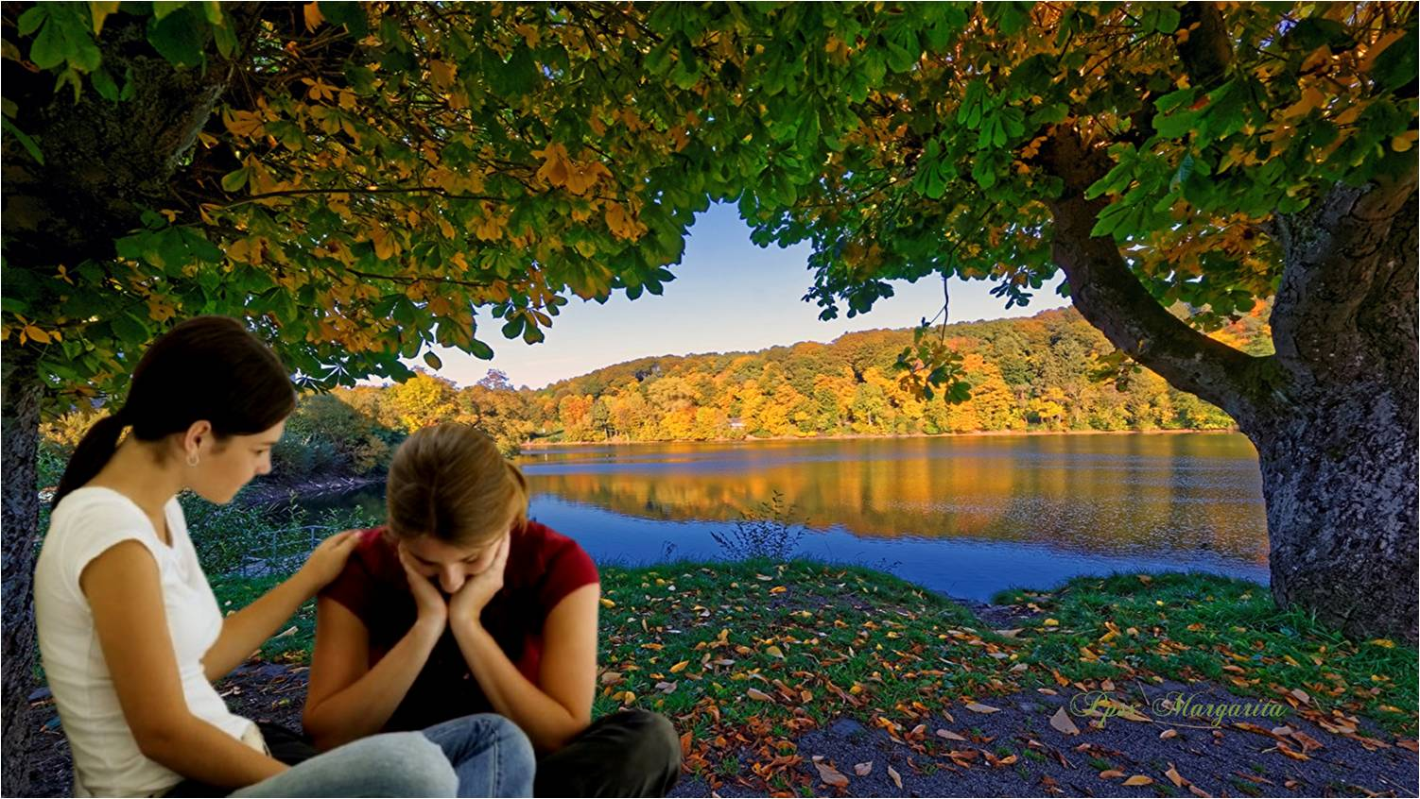
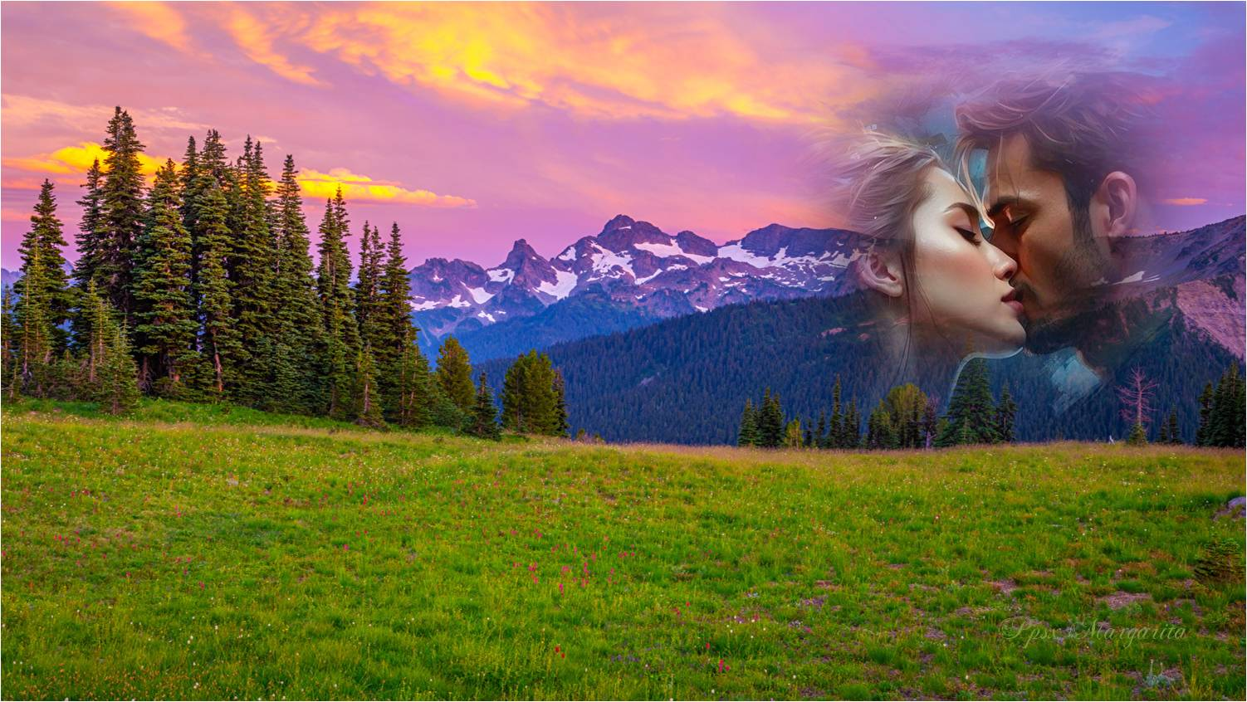
Quienes me tendieron la mano cuando no lo esperaba
Soy quienes me amaron y quienes no lo hicieron...

Slide 16
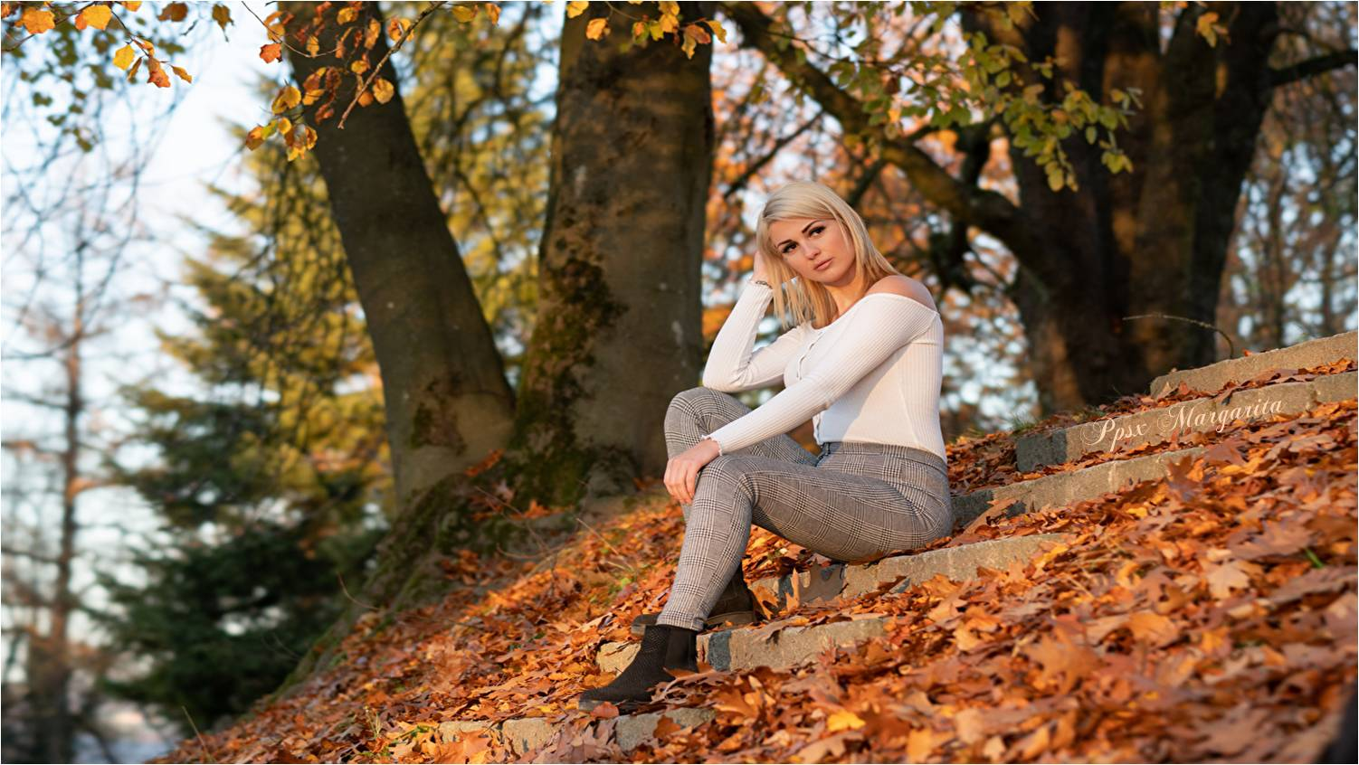
Y la mano que nunca llegó pero creí que estaría ahí para mi cuando la necesitara.

Slide 17
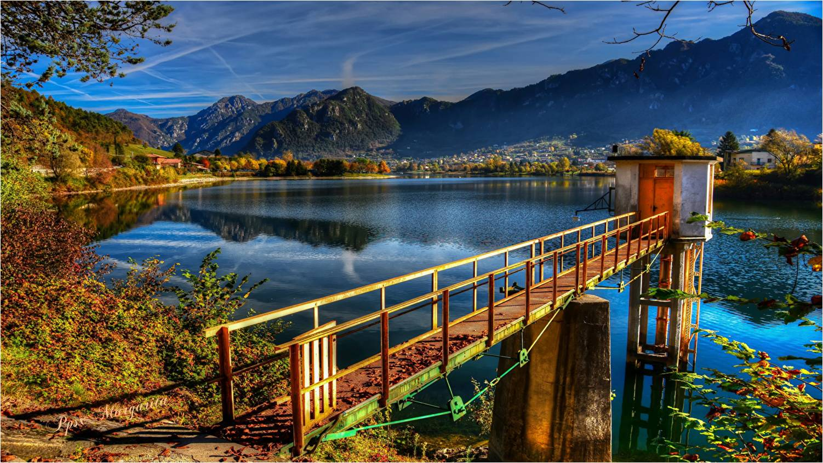

Slide 18
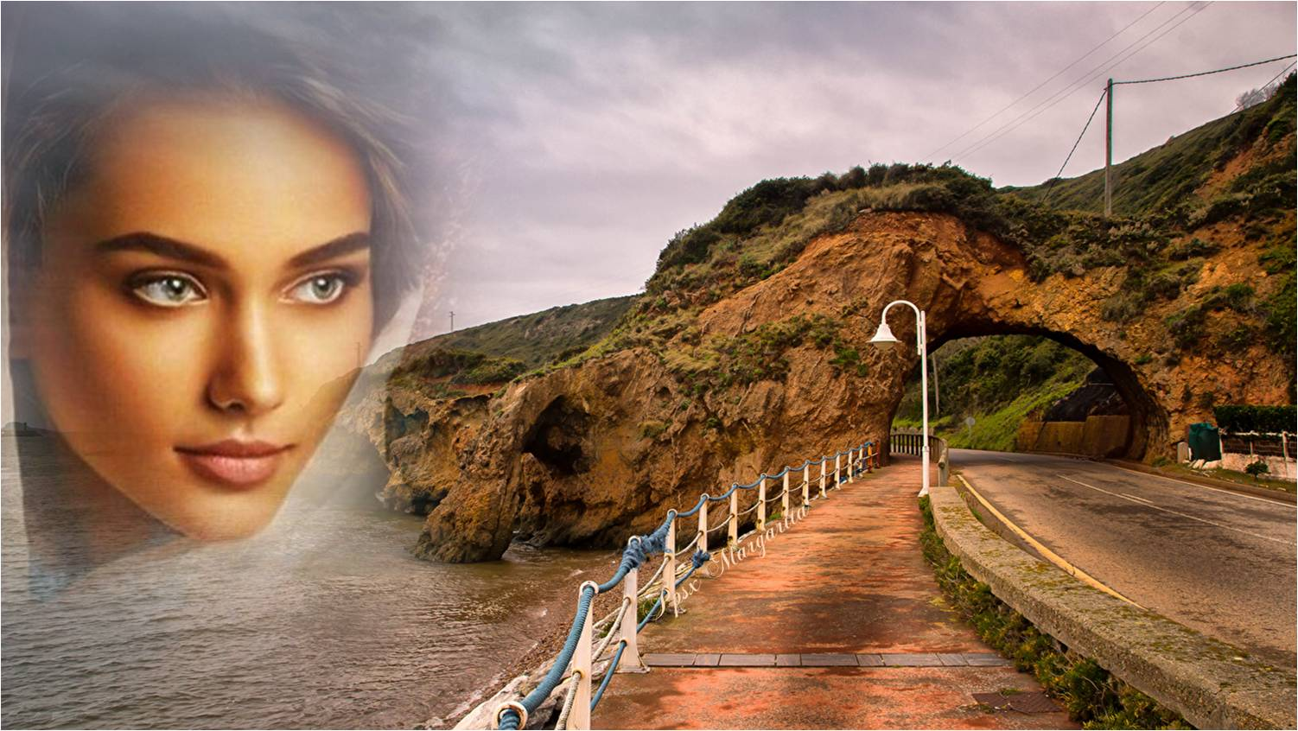
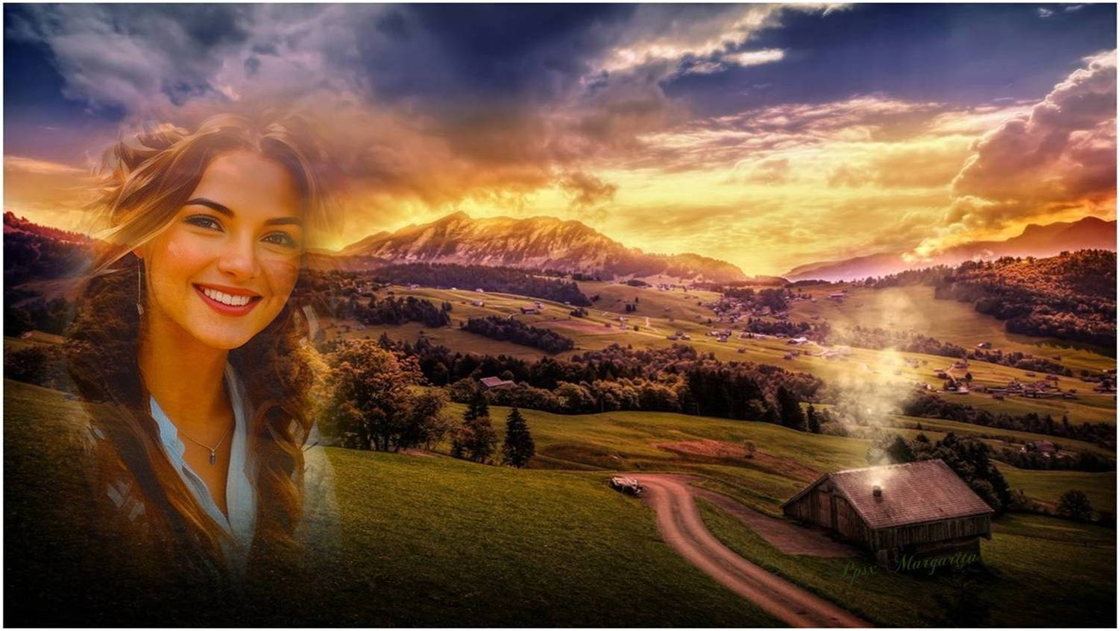
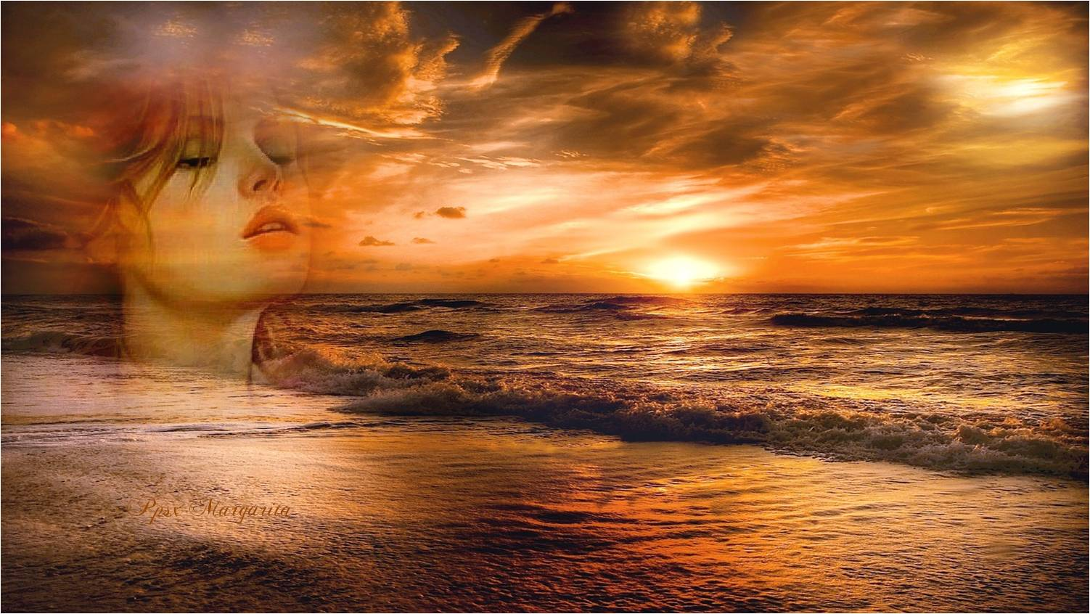
Soy fiel a lo que siento...
A lo que vivo...
A las emociones que corren por mis venas.

Slide 19
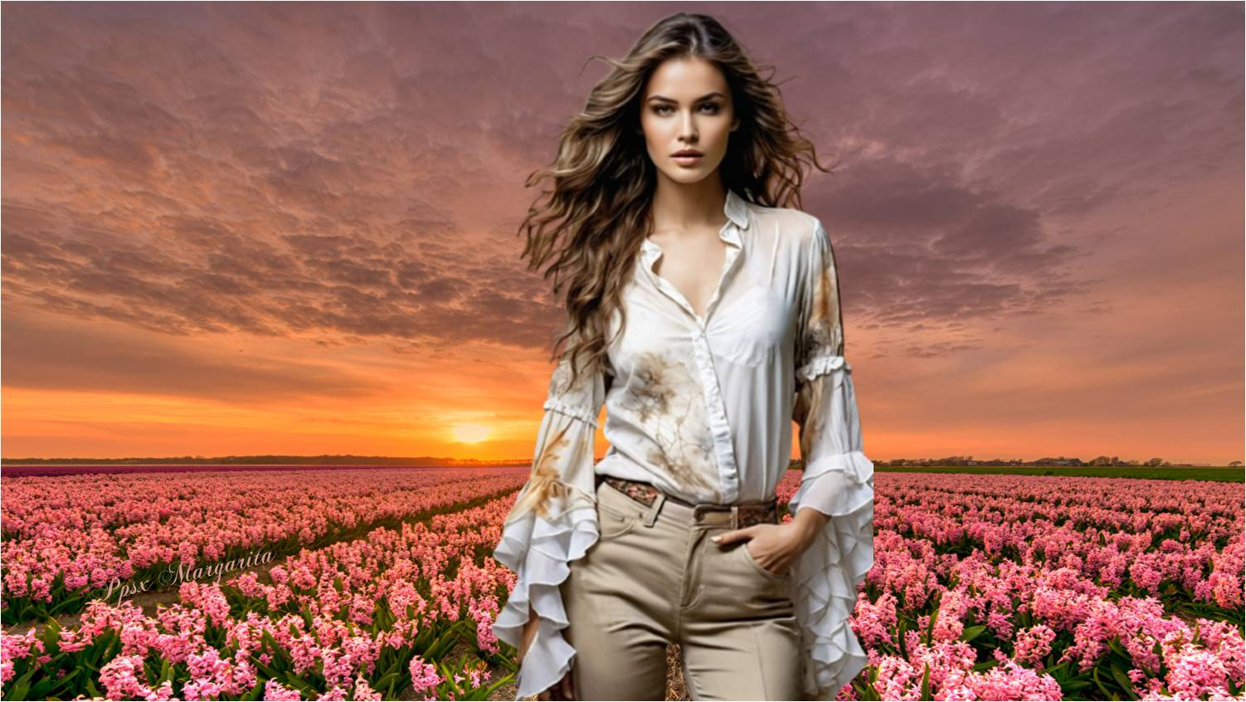
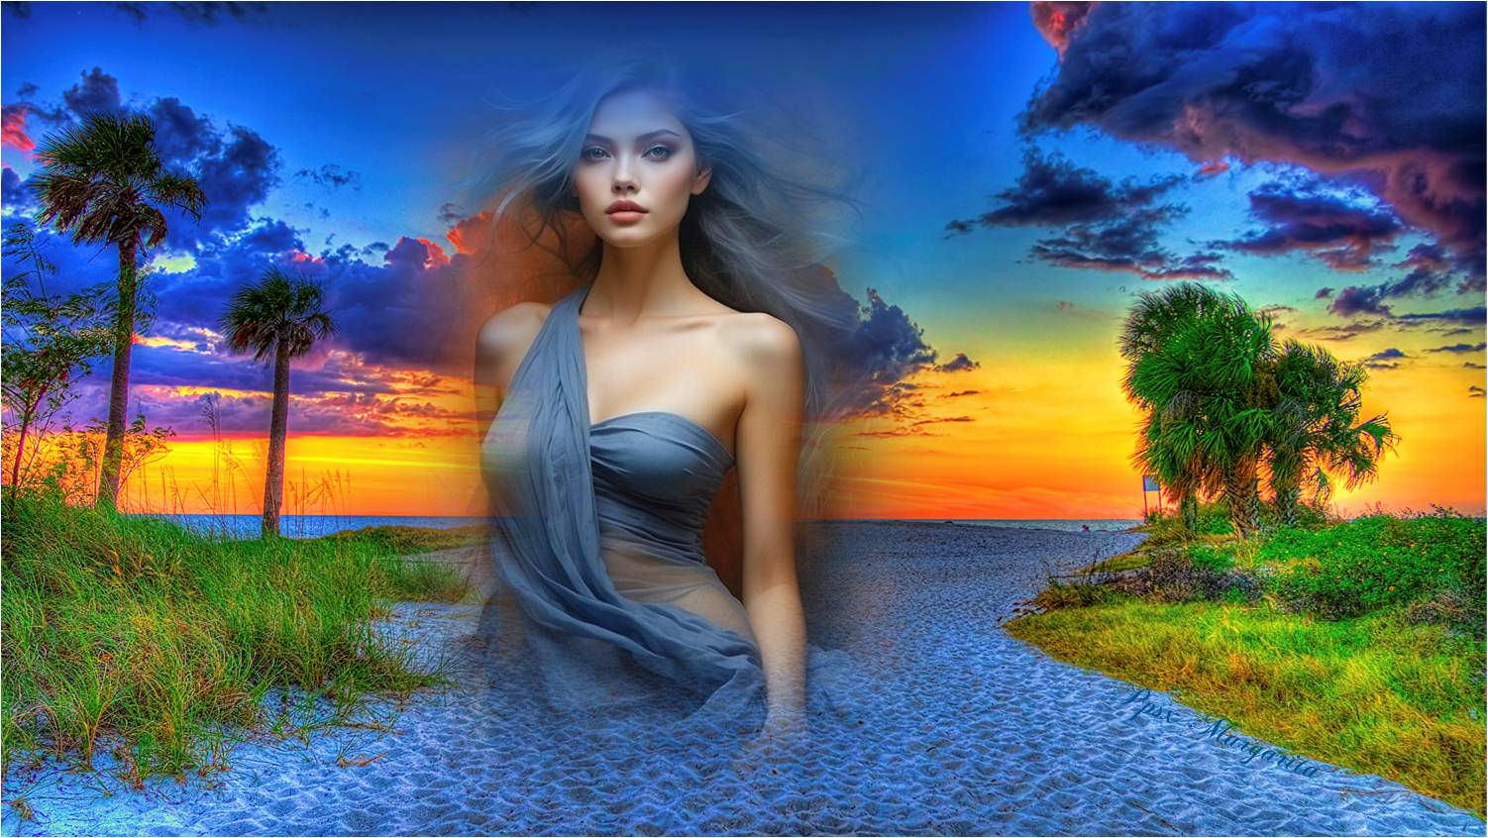
Ni lo que todos esperan...
No soy lo que todos quieren...

Slide 20
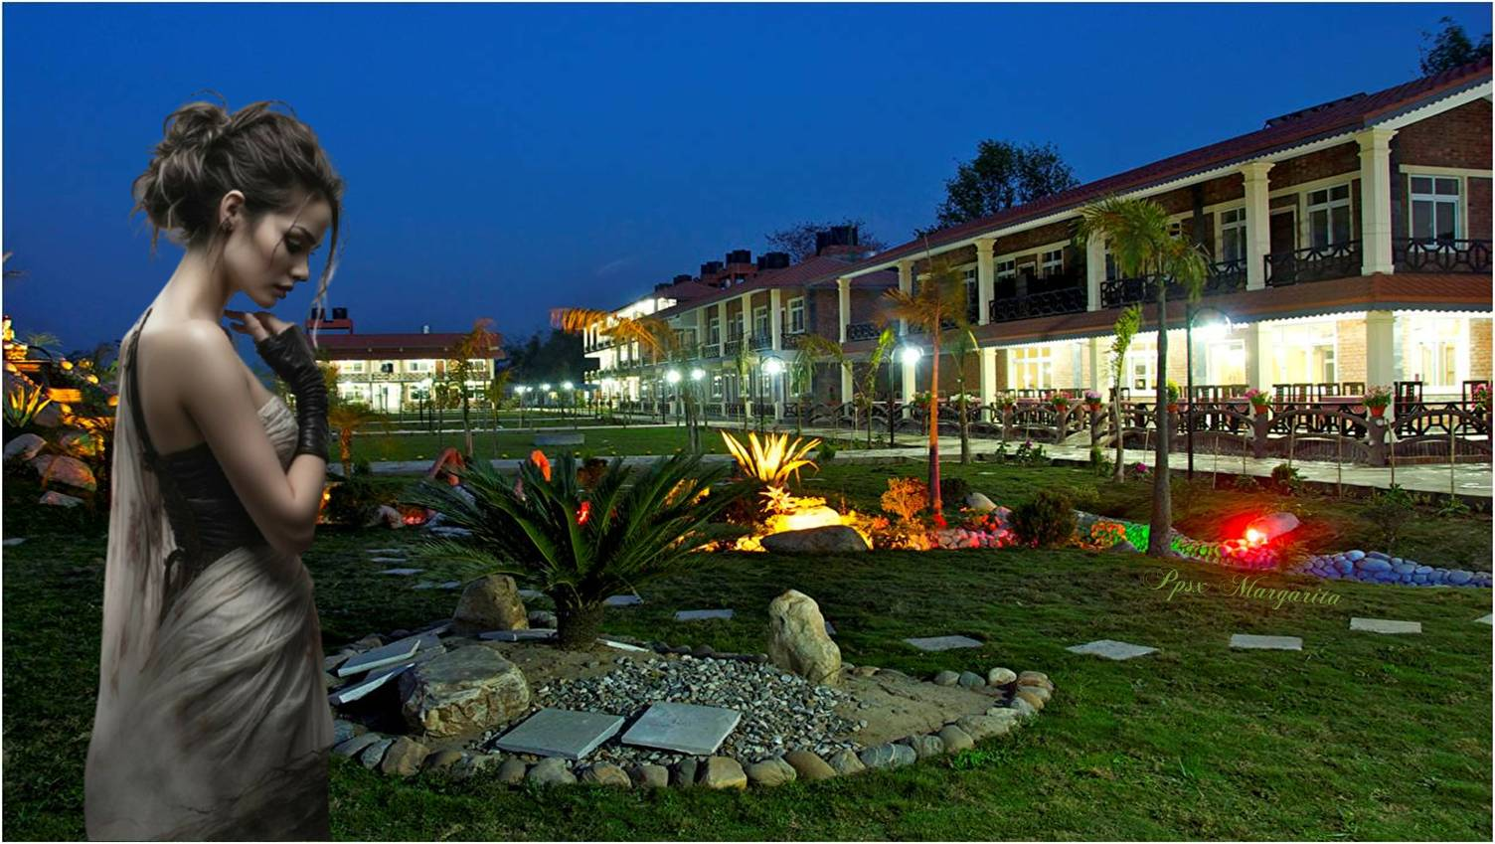
Soy la que pocos conocen y menos comprenden...."

Slide 21
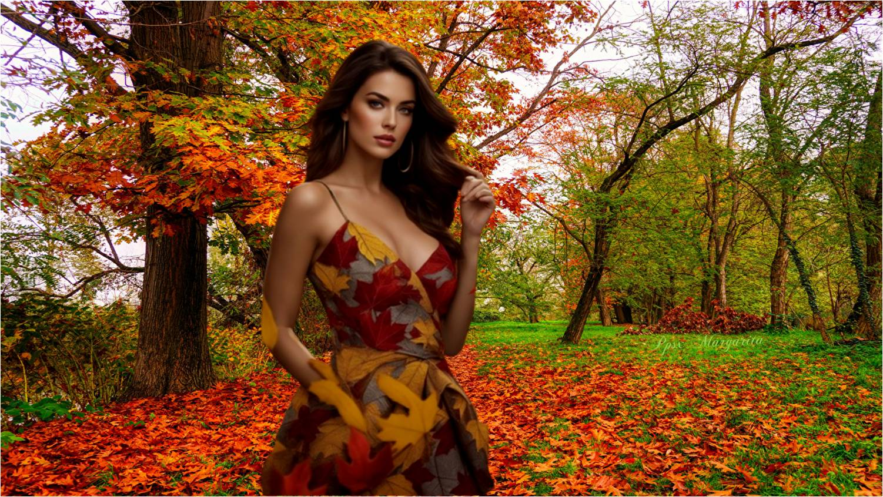

Slide 22



Enero 2025
Música: Barbra Streisand
Woman in Lov
Margarita

Slide 23









¿Te ha gustado?
Puedes ver más entrando
Aquí
Además puedes recibir powerpoints en tu correo electrónico suscribiéndote aquí:
Esta presentación powerpoint ha sido creada y compartida única y exclusivamente para mispps.com

